Slide 1
Обманут..ся, бежиш.., овощ..,
бл..стать, щ..тка, еж..нок,
настеж.., искус..тво, ед..ница

Slide 2
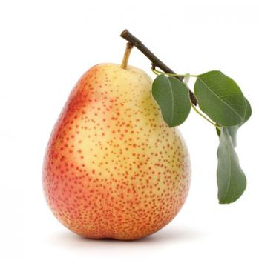
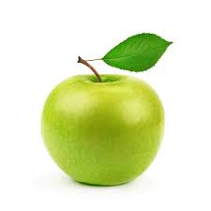
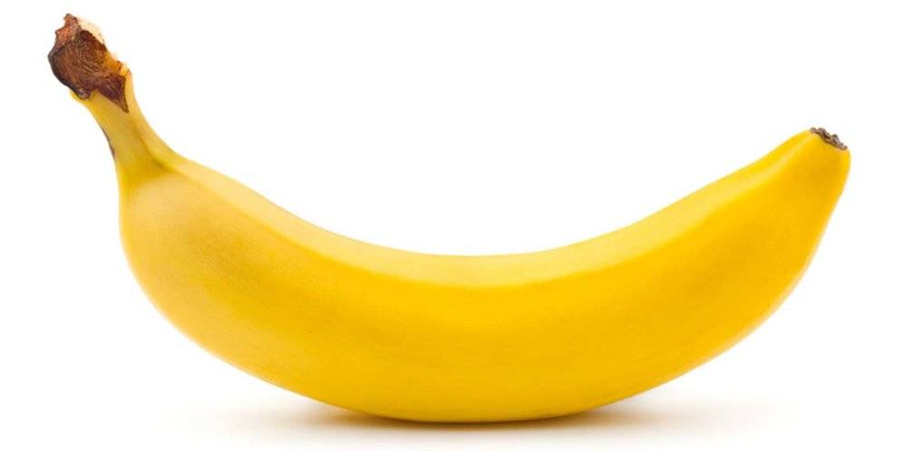
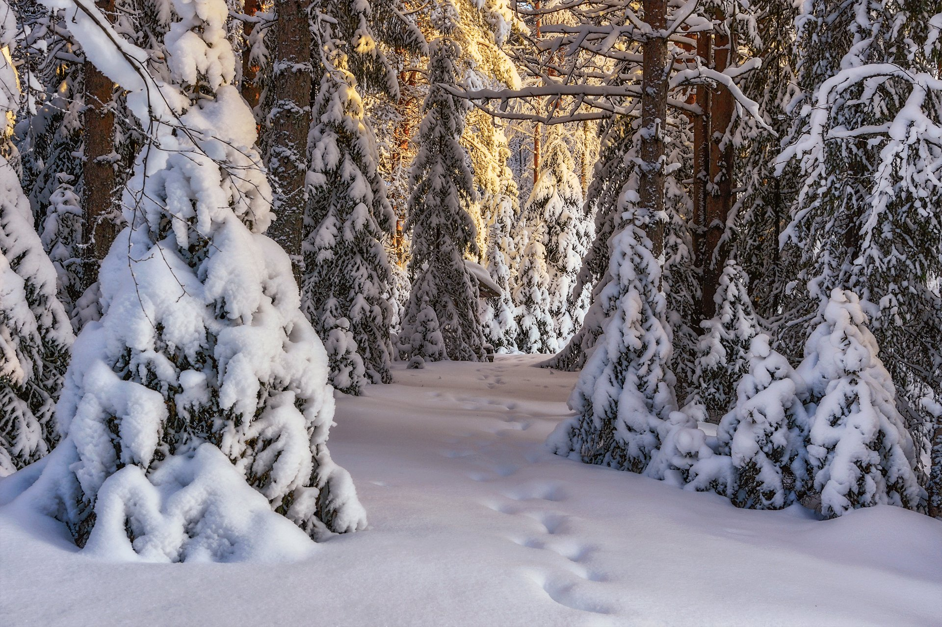
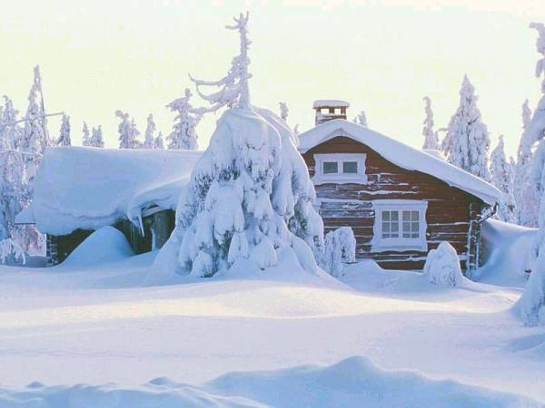
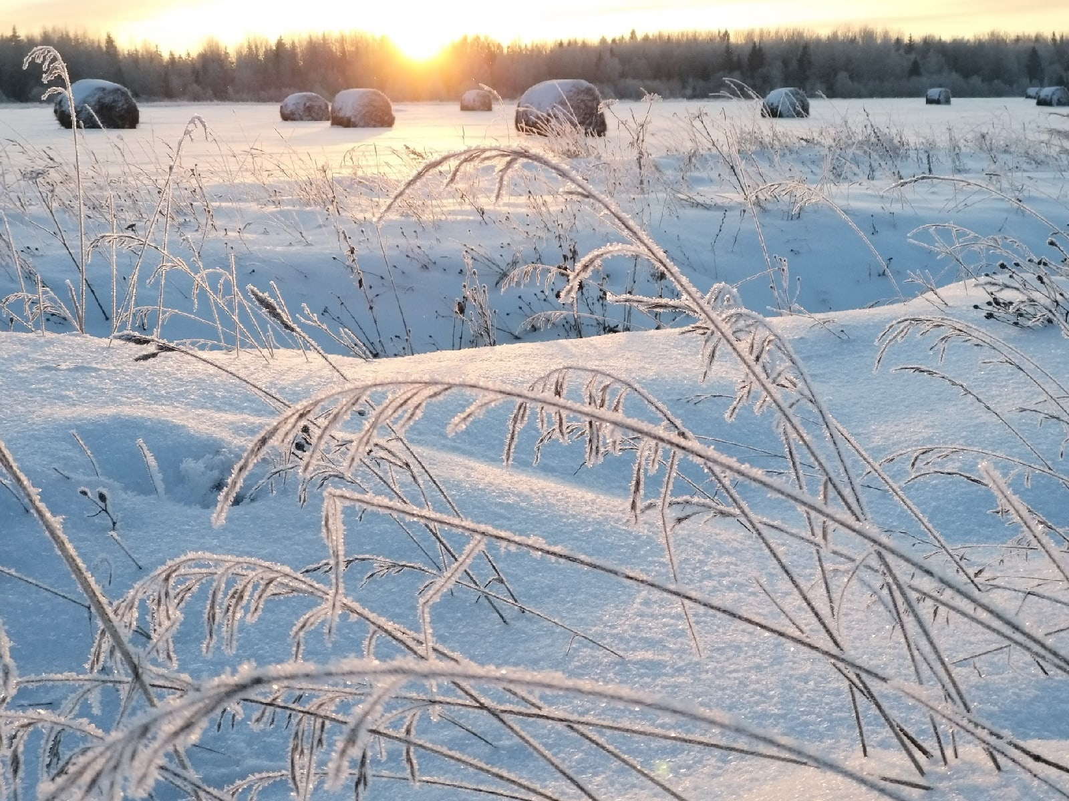
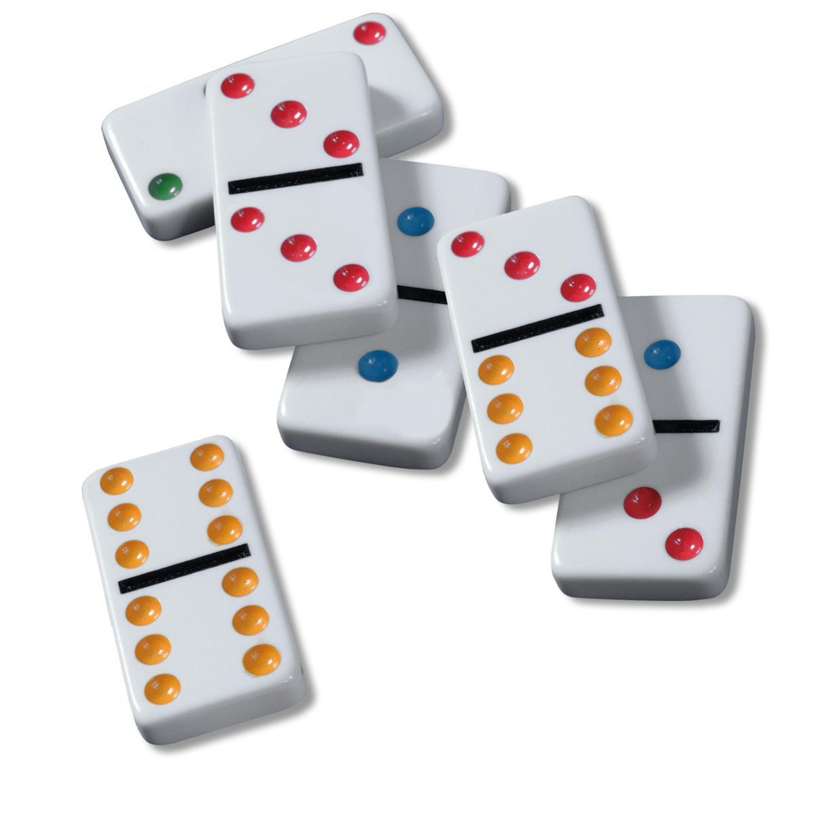
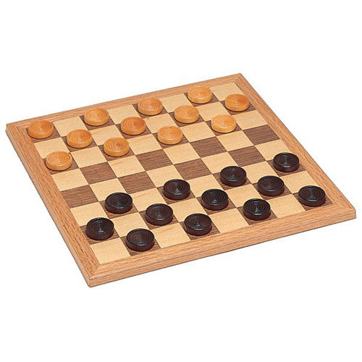
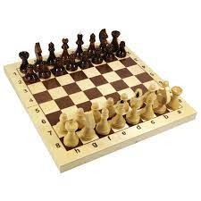
1)

Slide 3
Домашнее задание:
«4» | «5»
Упр. 296 (устно ответить на все вопросы зачета, на 1 вопрос дать письменный ответ в тетради) | Упр. 296 (устно ответить на все вопросы зачета) + выписать из художественной литературы (А.Н.Островский, Л.Н.Толстой) 3 предложения с однородными членами (разная пунктуация)

